Slide 1
OCTUBRE 2023
DIRECCIÓN ADMINISTRATIVA
FORTALECIMIENTO DEL CONOCIMIENTO EN
EJERCICIO DE SUPERVISIÓN CONTRACTUAL Y RESPONSABILIDADES EN LAS APLICACIONES DESTINADAS PARA EL SEGUIMIENTO Y CONTROL

Slide 2
CONTENIDO
LEGALIZACIÓN CONTRACTUAL
SUPERVISIÓN E INTERVENTORÍA
MODIFICACIÓN DE LOS CONTRATOS
LIQUIDACION BILATERAL, UNILATERAL Y JUDICIAL
CIERRE DEL EXPEDIENTE

Slide 3
1.LEGALIZACIÓN CONTRACTUAL

Slide 4
REQUISITOS DE PERFECCIONAMIENTO
ACUERDO SOBRE EL OBJETO
ACUERDO SOBRE LA CONTRAPRESTACIÓN
ELEVARLO A ESCRITO

Slide 5
REQUISITOS DE EJECUCIÓN
APROBACIÓN DE POLIZA
REGISTRO PRESUPUESTAL O VIGENCIAS FUTURAS
ARL

Slide 6
2. SUPERVISIÓN E INTERVENTORÍA

Slide 7
SUPERVISIÓN DE CONTRATOS ESTATALES
ANTECEDENTES
Desde la Ley 80 de 1993, en armonía con los principios de la gestión fiscal (Artículo 267 de la Constitución Política) y la Gestión Administrativa (Artículo 209), ha sido un derecho y deber ineludible para la Administración vigilar la calidad de los bienes y servicios que contrata.
En el 2011, con la expedición del Estatuto Anticorrupción (Ley 1474 de 2011), se amplio la finalidad y enfoque de la supervisión.

Slide 8
SUPERVISIÓN DE CONTRATOS ESTATALES
ESTATUTO ANTICORRUPCIÓN
Ahora incluye, no solo la vigilancia del cumplimiento contractual, sino que busca proteger la moralidad administrativa, de prevenir la ocurrencia de actos de corrupción y de tutelar la transparencia de la actividad contractual.
Se amplio el ambito de responsabilidad, estableciendo faltas del interventor y del supervisor.
Se distinguio entre interventoria y supervisión.
4 elementos mínimos de la vigilancia contractual:
LLLEJEJJE E
SEGUIMIENTO JURÍDICO
SEGUIMIENTO TÉCNICO
SEGUIMIENTO ADMINISTRATIVO
SEGUIMIETO CONTABLE

Slide 9
¿QUE ÉS LA SUPERVISIÓN O INTERVENTORÍA – ART. 84 EA?
Conjunto de funciones o actividades desempeñadas por un responsable designado o
contratado seguimiento
para el efecto, que realiza el al ejercicio del cumplimiento
obligacional
por parte del contratista, con la
finalidad de promover la ejecución satisfactoria del contrato, mantener permanentemente informado al ordenador del gasto de su estado técnico, jurídico y financiero, evitando perjuicios a la entidad y al contratista o parte del negocio jurídico.

Slide 10
SUPERVISIÓN
Es el seguimiento integral que debe hacer la Entidad Estatal a la ejecución de un contrato, para asegurar que cumpla con su propósito. Requiere revisión constante de la ejecución de las prestaciones del contrato, sus aspectos técnicos, administrativos, financieros, contables y jurídicos.
El supervisor tendrá la posibilidad de apoyarse en contratistas, teniendo en cuenta que dicho apoyo en ningún momento significará la delegación de su responsabilidad en cabeza de estos.
Quien sea designado como supervisor, deberá reunir las condiciones para llevar a cabo las labores propias de esta actividad – no requiere un perfil predeterminado.

Slide 11
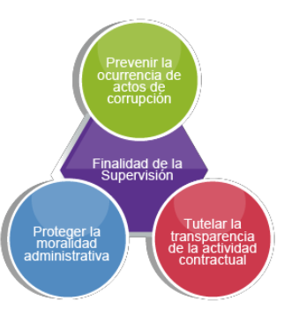
FINALIDAD DE LA SUPERVISIÓN
Conforme al Artículo 83 de la Ley 1474 de 2011 la finalidad de la supervisión es:

Slide 12
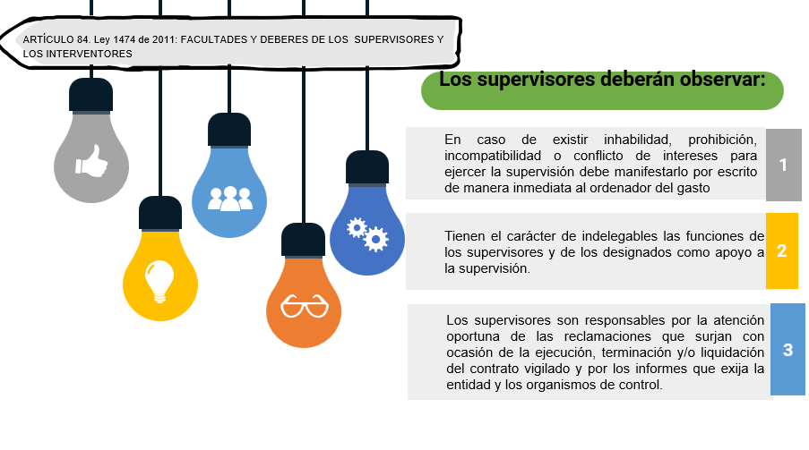

Slide 13
DESIGNACIÓN DE LA SUPERVISIÓN
El ordenador del Gasto tiene la facultad de designar al supervisor requerido para cada contrato o convenio, con el objetivo de cumplir con los fines institucionales. Dicha designación figurará en el contrato o convenio electrónico, en el texto de los estudios previos se incluirá la recomendación, y será comunicada.
Teniendo en cuenta que la supervisión recae sobre el cargo situado en una dependencia, en el evento en que se presente la ausencia la supervisión recaerá automáticamente en el funcionario que sea encargado de las funciones de ese cargo en los casos que se realice encargo, en todo caso el jefe inmediato podrá solicitar el cambio.
Excepcionalmente podrá ser supervisor el ordenador del gasto del contrato. (AL INICIO DEL CONTRATO)
No es necesario que el manual de funciones establezca expresamente la supervisión de contratos como una función, pues la misma es inherente al desempeño de las funciones ordinarias de los servidores públicos.

Slide 14
¿QUE ÉS LA INTERVENTORÍA – ART. 83 EA?
Consistirá en el seguimiento técnico que sobre el cumplimiento del contrato realice una persona natural o jurídica, contratada para tal fin por la entidad estatal, cuando el seguimiento del contrato suponga conocimiento especializado en la materia, o cuando la complejidad o la extensión del mismo lo justifiquen.
Cuando la entidad lo JUSTIFIQUE podrá contratar la interventoría integral de un contrato.

Slide 15
CONCURRENCIA INTERVENTOR
Y SUPERVISOR – ART. 83 EA
Por regla general, NO SERÁN CONCURRENTES en relación con un mismo contrato.
SI CONCURREN LA ENTIDAD DEBE DIVIDIR LAS FUNCIONES.

Slide 16
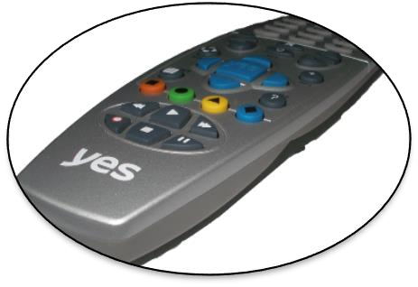
CONTROLAR
PREVENIR
SOLICITAR
OBJETIVOS DE LA SUPERVISIÓN O INTERVENTORÍA
ABSOLVER
EXIGIR
COLABORAR

Slide 17
¿QUE DEBERES TIENEN LOS SUPERVISORES E INTERVENTORES – ART.
84 EA?
MANTENER INFORMADA CONTRATANTE
A LA ENTIDAD
DE LOS HECHOS O CIRCUNSTANCIAS
QUE PUEDAN CONSTITUIR ACTOS DE CORRUPCIÓN
O PUEDAN PONER O CUMPLIMIENTO DEL CONTRATO,
PONGAN EN RIESGO EL
O CUANDO TAL
INCUMPLIMIENTO SE PRESENTE.

Slide 18
OBLIGACIONES/FUNCIONES
Obligaciones/funciones Técnicas:
Verificación de cada uno de los
Obligaciones/funciones
Administrativas: control sobre
procesos técnicos a cargo del
contratista, para que se adelanten de
el cumplimiento de las
orden
del
conformidad con las normas técnicas aplicables, se cumplan con las especificaciones técnicas previstas, los planos, estudios y diseños, los
diligencias de
administrativo propias
contrato suscrito.
cronogramas y presupuestos correspondientes.

Slide 19
OBLIGACIONES/FUNCIONES

Slide 20
CALIDADES DEL INTERVENTOR O SUPERVISOR.
PARA CADA CASO, ATENDIENDO A LAS PARTICULARIDADES DEL OBJETO CONTRACTUAL, EL PERFIL QUE DEBE SATISFACER EL CONTRATISTA O EL SERVIDOR PÚBLICO QUE DESEMPEÑARÁ LAS ACTIVIDADES DE INTERVENTORÍA O LA SUPERVISIÓN, DEBERÁ DETERMINARSE EN LOS ESTUDIOS PREVIOS
DE CADA CONTRATACIÓN.

Slide 21
LOS SUPERVISORES O INTERVENTORES TIENE LAS SIGUIENTES PROHIBICIONES
Adoptar decisiones que impliquen modificación del contrato sin el lleno de los requisitos legales pertinentes.
Solicitar y/o recibir, directa o indirectamente, para sí o para un tercero, dádivas, favores o cualquier otra clase de beneficios o prebendas de la entidad contratante o del contratista.

Slide 22
Omitir, denegar o retardar el despacho de los asuntos a su cargo.
Entrabar las actuaciones de las autoridades o el ejercicio de los derechos de los particulares en relación con el contrato.

Slide 23
5. Permitir indebidamente el acceso de terceros a la información del contrato.
6. Exonerar al contratista de cualquiera de sus obligaciones.

Slide 24
CONCEPTOS Y OBLIGACIONES DE INFORMACIÓN
INFORMES:
Los informes de interventoría deberán ser aprobados por el supervisor de LA AEROCIVIL, lo cual será requisito para el pago correspondiente. Dichas aprobaciones deberán ser definitivas y no podrán ser parciales ni condicionadas.
Se entenderá que la interventoría cumple con la obligación de presentar un informe cuando éste se aprueba por parte del supervisor, por cumplir las exigencias requeridas para el mismo. Por tanto, los informes que no cumplan con los requisitos exigidos se entenderán que configuran un presunto incumplimiento por parte de la interventoría.
Los supervisores o interventores de los contratos que celebre LA AEROCIVIL tienen el deber y la obligación de mantener informada a la entidad contratante y, especialmente, al ordenador del gasto, sobre el estado material, legal y financiero del contrato, así como sobre los posibles incumplimientos del contratista, con el fin de que se actúe de forma oportuna para corregir o encauzar cualquier dificultad en el negocio jurídico.

Slide 25
CONCEPTOS Y OBLIGACIONES DE INFORMACIÓN
INFORMES: En el transcurso de la ejecución del contrato, la supervisión o interventoría, debe presentar al ordenador del gasto los informes necesarios que permitan efectuar el seguimiento al avance y demás aspectos relevantes del contrato o del proyecto, elaborando y presentando todos aquellos informes, datos, cuadros y/o presentaciones que le sean solicitados, garantizando que la información reportada corresponde a lo realmente ejecutado y cumple con los requerimientos contractuales y estándares de calidad exigidos por la entidad.
Si se observa algún presunto incumplimiento o que la información no sea clara o verídica, los informes deben ser devueltos a la interventoría por el supervisor, dentro de los cinco (5) hábiles siguientes a su radicación o entrega, con las observaciones pertinentes, para que la misma realice los ajustes correspondientes.
El interventor contará a su vez con cinco (5) días hábiles siguientes a la devolución, para efectuar los ajustes correspondientes. Cuando sea el contratista a quien se le devuelvan los informes, también contará con dicho plazo para su corrección y ajuste. El incumplimiento de los anteriores términos podrá dar lugar al inicio de las actuaciones administrativas sancionatorias correspondientes. Los informes de interventoría deberán ser aprobados por el supervisor de LA AEROCIVIL, lo cual será

Slide 26
CONCEPTOS Y OBLIGACIONES DE INFORMACIÓN
INFORMES ESPECIALES CONTRATO DE OBRA:
Informe Mensual. Elaborar un informe según lo establecido en el sistema
integrado de gestión y presentarlo a la Unidad Ejecutora dentro de los cinco
(5) primeros días hábiles de cada mes de ejecución. En dicho informe debe aparecer el estado de la obra teniendo en cuenta aspectos técnicos, económicos, financieros, presupuestales, legales, contractuales, estado del equipo, personal, materiales, programa de trabajo, avance en la ejecución de la obra, problemas pendientes de solución que afecten la realización del proyecto y, en general, todo aquello que de una u otra forma esté relacionado con el desarrollo de la obra.
Informe Semanal. Se debe elaborar un informe semanal según el formato establecido y presentarlo oportunamente vía electrónica al Supervisor del Contrato de Interventoría, cuando sea del caso, o a la Unidad Ejecutora, cuando no exista interventoría, con el fin de permitir el seguimiento integral al desarrollo del contrato.

Slide 27
CONCEPTOS Y OBLIGACIONES DE INFORMACIÓN
ACTAS: Las actas son documentos que dejan constancia de las reuniones, temas tratados y la definición conjunta de algunos aspectos del contrato. Por regla general, deben elaborarse en los formatos adoptados por la AEROCIVIL para el efecto y deben ser suscritas por quienes participan en la reunión o adoptan las decisiones. El acta deberá dejar constancia como mínimo de la siguiente información:
Participantes
Temas tratados
Compromisos
Definiciones adoptadas
Las actas de suspensión y reinicio del contrato, aprobación de mayores cantidades de obra y de liquidación serán obligatoriamente suscritas por el ordenador del gasto, el supervisor o interventor y el contratista. Las demás actas sólo por el supervisor o interventor y el contratista o su representante.

Slide 28
CONCEPTOS Y OBLIGACIONES DE INFORMACIÓN
Acta de Aprobación Parcial de Estudios y Diseños: Documento mediante el cual el Contratista entrega y el supervisor/interventor recibe y aprueba la elaboración y/o revisión y/o ajuste y/o modificación y/o actualización y/o complementación parcial de los estudios y diseños pactados en el contrato. En esta acta se deja constancia de la aprobación parcial de los estudios y diseños.
Acta de seguimiento: Documento mediante el cual se deja constancia del control y seguimiento al avance físico, financiero, presupuestal, administrativo y legal del contrato y compromisos que deben realizarse de acuerdo con las necesidades de este.
Acta de Costos: Documento contractual mediante el cual se reconocen los costos mensuales de personal y otros costos directos, causados por la Interventoría durante la ejecución del contrato.
Acta de Entrega y Recibo Definitivo: Documento contractual mediante el cual el Contratista hace entrega y la AEROCIVIL, a través de la supervisión/interventoría, recibe las obras, bienes o servicios contratados, en el estado en que se encuentren.

Slide 29
CONCEPTOS Y OBLIGACIONES DE INFORMACIÓN
Acta de Fijación de Ítem no Previsto: Documento contractual mediante el cual se aprueba por parte del supervisor/interventor el precio del ítem no previsto. La inclusión de dichos ítems en el contrato implica su modificación y la suscripción de la minuta correspondiente por las partes del contrato. Cuando se requiera de mayores recursos a los dispuestos en el contrato, se tramitará también su adicción.
Acta de Liquidación del Contrato: Documento contractual a través del cual las partes realizan un balance integral de la ejecución del contrato, para desvincularse, dejando las salvedades a que haya lugar.
Acta de Modificación de Cantidades de Obra a precios unitarios: Documento en el cual se deja constancia de los análisis y balance efectuados para establecer mayores cantidades de obra, y se aprueba su ejecución. Debe ser suscrito por el supervisor/interventor, el contratista y el ordenador del gasto. Si el valor de las mayores cantidades de obra requeridas sobrepasa el saldo del valor del contrato disponible, contra el acta correspondiente se deberá tramitar la expedición de un nuevo Certificado de Disponibilidad Presupuestal. En este caso, para que la supervisión/interventoría pueda iniciar la ejecución de las mayores cantidades de obra, deberá efectuarse previamente, el correspondiente registro presupuestal.

Slide 30
CONCEPTOS Y OBLIGACIONES DE INFORMACIÓN
Una vez suscrita el acta de aprobación de mayores cantidades de obra, el ordenador del gasto deberá presentar el tema, a título informativo, en la sesión inmediatamente siguiente del Comité de Contratación, del nivel central o territorial. El no cumplimiento del procedimiento aquí dispuesto exonera a la AEROCIVIL del reconocimiento de las mayores cantidades de obra ejecutadas, sin perjuicio de la responsabilidad que pueda recaer en el supervisor o interventor del contrato por este hecho. Con base en esta acta se elaboran las actas de recibo parcial de obra correspondientes.
Acta de Reanudación: Documento mediante el cual se deja constancia de la reanudación de la ejecución del contrato cuando este ha sido suspendido. Sólo será necesaria su suscripción cuando no se tenga una fecha cierta de reinicio en el acta de suspensión o cuando se reanude la ejecución antes de la fecha prevista.
Acta de recibo Parcial: Documento contractual mediante el cual el Contratista hace entrega parcial y la AEROCIVIL, a través de la supervisión/interventoría, recibe parcial y debidamente cuantificados los bienes, las obras o los servicios. Esta acta constituye uno de los soportes para el pago parcial al Contratista. • Acta de Reunión: Acta que debe ser diligenciada por las partes intervinientes cuando no corresponda a una Reunión de seguimiento.
Acta de Suspensión o Ampliación de la Suspensión del Contrato: Documento contractual mediante el cual el supervisor/interventor, el ordenador del gasto y el Contratista, acuerdan de forma motivada, la suspensión del plazo de ejecución del contrato o la ampliación de la suspensión ya pactada, indicando la fecha prevista de reanudación. El Contratista se obliga a actualizar las pólizas y garantías, ampliando la vigencia de éstas por el término de la suspensión.

Slide 31
DEBER DE GESTIÓN DOCUMENTAL
En lo referente a la
gestión administrativa
documentación del contrato, el
de la
contratista, la
interventoría/supervisión deberán cumplir con lo exigido en las normas internas de gestión documental de la AEROVICIL, con el fin de mantener actualizado el archivo y control de la documentación del contrato.
En todo caso, todo documento que se genere en la ejecución del contrato debe remitirse en original al expediente contractual que reposa en la Dirección Administrativa/Área competente en la Dirección Regional, dentro de los tres días hábiles siguientes a su recibo o generación. Así mismo se deberán publicar en el SECOP los informes, y / o actas dentro del mismo término, cuya responsabilidad compete para los contratos de obra al Supervisor del contrato de interventoría.

Slide 32
Elaborar matriz o documento de seguimiento con:
Señalar los documentos necesarios para tramitar los pagos/desembolsos.
Obligaciones generales y específicas del contratista/ejecutor.
Establecer fechas de seguimiento al contrato/ convenio.
Verificación del cumplimiento de todos requisitos del contrato/convenio.
Fechas de entrega de bienes y servicios.
Indicar los productos/informes a entregar.
Importante: Revisar que los bienes y servicios cumplan con lo requerido por la Aerocivil.

Slide 33
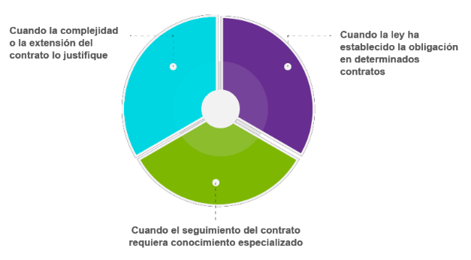
DIFERENCIAS CON LA INTERVENTORÍA
La Interventoría es la vigilancia técnica que desarrolla una persona natural o jurídica externa a la entidad y que ha sido contratada por la administración para tal fin, cuando:
La Entidad Estatal puede establecer que la interventoría cubra no solo acciones de carácter eminentemente técnico, sino también administrativo, financiero, contable y/ o jurídico, para lo cual deberá ser descrito con suficiencia en el Contrato de Interventoría.
Por regla general, no serán concurrentes en relación con un mismo contrato, las funciones de supervisión e interventoría.

Slide 34
SUSPENSIÓN DEL CONTRATO
Es la interrupción temporal de la
Durante la suspensión, no es posible
ejecución del contrato, por
ejecutar obligaciones propias del
circunstancias de fuerza mayor, caso fortuito, de interés público o
contrato, ni adelantar actuaciones
carácter
administrativas sancionatorio, desarrollar las
de
pero si
por mutuo acuerdo entre las
se
podrán
conjuntas
partes, siempre que no
acciones
vulnere el interés general ni los fines que persigue el Estado con la contratación. La elaboración y suscripción del acta está a cargo del interventor o supervisor del contrato, el ordenador del gasto y el contratista, siempre con anterioridad al inicio del periodo de suspensión.
para superar los hechos causa de la
suspensión. Se entenderá que la
fecha de reinicio será la consagrada en el acta de suspensión, por lo que no hay lugar a la suscripción de un
acta adicional, salvo que deba
prorrogarse o que
el contrato se de la fecha el
reanude estipulada; contratista
antes
sin
deberá
embargo,
actualizar las
pólizas respectivas.
34

Slide 35
SUSPENSIÓN DEL CONTRATO
El acta de suspensión debe contener como mínimo:
La oportunidad y las razones que la
fundamentan, así como su término.
Las medidas que se van a adoptar para hacerla posible.
La obligación de las partes de mitigar y/o eliminar los obstáculos que dificulten la ejecución del contrato.
Las condiciones indispensables para reiniciar la ejecución. ✓ La extensión de las garantías para el cumplimiento de las obligaciones a su cargo por el término de la suspensión del contrato.
Una vez se reinicie la ejecución, el deberá ajustar la vigencia de las garantías.
contratista respectivas
35

Slide 36
SUSPENSIÓN DEL CONTRATO
Cuando por causas
imputables
a LA AEROCIVIL, exista un a su el
la
incumplimiento de las
obligaciones
cargo que afecte
cumplimiento del contratista, y ello implique la parálisis de
ejecución del contrato, será la AEROCIVIL la que gestione la suspensión del contrato de común acuerdo, con el fin de garantizar el cumplimiento de los fines de la contratación estatal, construir una estrategia para solucionar los problemas que generaron la interrupción temporal y estipular los mecanismos resarcitorios correspondientes a favor del contratista, de ser necesario.
Las actas de suspensión de los contratos de las distintas unidades ejecutoras serán suscritas por las partes (ordenador del gasto y contratista) y el supervisor o interventor del contrato. Las actas de suspensión de los contratos celebrados en las Regionales serán suscritas por el respectivo
Director.
36

Slide 37
SUSPENSIÓN DEL CONTRATO
Las actas de suspensión deberán ser publicadas en el SECOP II, por el responsable de la Unidad
Ejecutora dentro de los tres (03)
días siguientes a su expedición.
En el SECOP
I, por el la
responsable de
Dirección
Administrativa. En el
nivel
regional, las publicaciones
en SECOP I o II las efectuará el responsable designado por el Director Regional.
Esta foto de Autor desconocido está bajo licencia CC BY-SA

Slide 38
3. MODIFICACIÓN DE LOS CONTRATOS

Slide 39
MODIFICACIONES DE MUTUO ACUERDO.
Son aquellas variaciones que puede tener un contrato durante su ejecución, existiendo acuerdo entre las partes del contrato.
De conformidad con lo establecido en el artículo 16 de la ley 80 de 1993, son aquellas variaciones necesarias durante la ejecución del contrato con el fin de evitar la paralización o la afectación grave del servicio público que se debe satisfacer con el contrato y cuando previamente las partes no llegan al acuerdo respectivo. En este caso la administración en acto administrativo debidamente motivado, modificará el contrato mediante la supresión o adición de obras, trabajos, suministros o servicios, entre otros
MODIFICACIONES UNILATERALES.

Slide 40
CLASE DE MODIFICACIONES
ADICIÓN: modificación del contrato aumentando su valor.
PRORROGA: modificación del contrato que implica la extensión de su plazo de ejecución.
MODIFICACIÓN: variación en el contenido de alguna de las cláusulas del contrato.
OTROSÍ: aclaración al texto del contrato que no afecta la
voluntad de las partes.

Slide 41
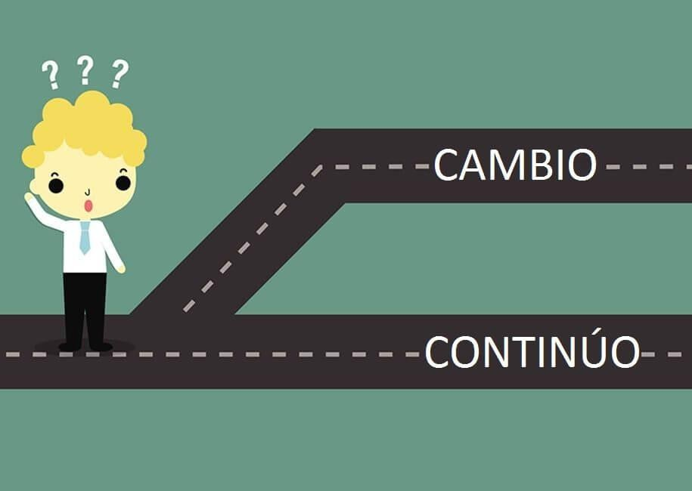
CESIÓN DEL
CONTRATO. La cesión
consiste en la facultad que tienen las partes de un contrato, para hacerse sustituir por un tercero, en las obligaciones derivadas del contrato, conforme al artículo 887 del Código de Comercio y 41 de la Ley 80 de 1993.
Esta foto de Autor desconocido está bajo licencia CC BY

Slide 42
CESIÓN DEL CONTRATO. Teniendo en cuenta que los contratos estatales se celebran en consideración a las calidades demostradas por el proponente (intuito personae), una vez suscritos solo podrán cederse con previa autorización escrita de la AEROCIVIL, a quien acredite iguales o mejores condiciones a las exigidas al contratista en el proceso de selección aplicado. Para ello el supervisor o interventor efectuarán la verificación correspondiente y conceptuarán sobre su conveniencia.

Slide 43
CESIÓN DEL CONTRATO.
La cesión procede en los siguientes eventos:
Por inhabilidad o incompatibilidad sobreviniente del contratista (Art. 9. Ley 80 de 1993)
Por inhabilidad o incompatibilidad de uno de los integrantes del consorcio o de la unión temporal
Cuando por motivos de conveniencia, para satisfacción de los intereses de las partes o para la oportuna, eficaz y completa ejecución del objeto, en concordancia con los principios de economía, celeridad y eficacia de la labor administrativa contractual, las partes acuerden o convengan cederlo (arts. 26 y 3 Ley 80 de 1993).

Slide 44
CESIÓN DEL
CONTRATO. El
cesionario deberá aportar garantía única que ampare los
mismos inicial, la
riesgos del contrato
cual deberá ser
aprobada por la Entidad (Art. 41. Ley 80 de 1993).

Slide 45
SOLICITUD DEL CONTRATISTA
PROCEDIMIENTO CESIÓN DEL CONTRATO
CONCEPTO DEL SUPERVISOR O INTERVENTOR
REMISIÓN ORDENADOR DEL GASTO A LA DIRECCIÓN ADMINISTRATIVA
CONCEPTOS OFICINA ASESORA JURÍDICA, DIRECCIÓN FINANCIERA
REVISIÓN COMITÉ DE CONTRATACIÓN
FIRMA AUTORIZACIÓN CESIÓN POR ORDENADOR DEL GASTO

Slide 46
CESIÓN DE DERECHOS ECONOMICOS: Los
derechos económicos a los cuales se hace referencia en el presente Manual son aquellos provenientes de actas de obra, actas de ajustes y actas de costos de los contratos suscritos por la Aerocivil, incluidas las cuentas derivadas de contratos de prestación de servicios. El trámite de cesión de derechos económicos se adelantará por parte del supervisor/ interventor ante la Dirección Financiera de la Entidad.

Slide 47
PROCEDIMIENTO CESIÓN DERECHOS ECONÓMICOS
CAMBIO BENEFICIARIO
SOLICITUD DEL
CUENTA Y REMISIÓN A
CONTRATISTA
EXPEDIENTE CONTRACTUAL
CONCEPTO DEL
REVISIÓN Y APROBACIÓN
SUPERVISOR O
INTERVENTOR
POR PARTE DE LA
DIRECCIÓN FINANCIERA
SOLICITUD INFORMACIÓN:
- Oficina Asesora Jurídica:
AVAL O CONCEPTO DEL SUPERVISOR O INTERVENTOR
Cobro coactivo
- Dirección Adtiva/Regional: trámite de sancionatorios

Slide 48
SILENCIO ADMINISTRATIVO POSITIVO
Ley 80 de 1993. Artículo 25. Numeral
16. En las solicitudes que se presenten en el curso de la ejecución del contrato, si la entidad estatal no se pronuncia dentro del término de tres (3) meses
siguientes, se decisión es
entenderá favorable solicitante
que la
a las
pretensiones del
en virtud
positivo.
del silencio administrativo
Pero el funcionario o funcionarios competentes para dar respuesta serán responsables en los términos de esta Ley.

Slide 49
SILENCIO ADMINISTRATIVO POSITIVO
CONSEJO DE ESTADO. SALA DE LO CONTENCIOSO ADMINISTRATIVO. SECCIÓN TERCERA.
Subsección C. Consejero ponente: ENRIQUE GIL BOTERO. Bogotá D.C., junio doce (12) de dos mil catorce (2014). Radicación: 13001-23-31-000-1990-07713-01 (27.014)
“(…) Para que se configure el acto ficto positivo, las normas trascritas
establecieron varios requisitos: i) la solicitud la debe presentar contratista, ii) debe hacerlo ante la administración, iii) durante
el la
ejecución del contrato y iv) la entidad ha debido guardar silencio frente a
ella, por un lapso de tres (3) meses.
Sin embargo, esta norma no contempla toda la estructura jurídica formal y material del silencio administrativo, toda vez que una buena parte de su regulación se mantiene en el Código Contencioso Administrativo, al cual se debe acudir, nuevamente por aplicación del inciso segundo del art. 1 del Decreto 01 de 1984 –hoy del art. 2 de la Ley 1437 de 2011-, que dispone: “Los procedimientos administrativos regulados por leyes especiales se regirán por éstas; en lo no previsto en ellas se aplicarán las normas de esta parte primera que sean compatibles.”

Slide 50
4. LIQUIDACION BILATERAL, UNILATERAL Y JUDICIAL

Slide 51
¿QUÉ CONTRATOS SE LIQUIDAN?
De conformidad con lo establecido en el artículo 60 de la Ley 80 de 1993, se deben liquidar aquellos contratos cuya ejecución se prolonga en el tiempo, que exigen una verificación de pagos y saldos por pagar, o aquellos que por diferentes circunstancias lo requieran.

Slide 52
Cuando con posterioridad a la
liquidación presenten encuentren garantías
del contrato se hechos que se
en las
por el
amparados constituidas
contratista y que le causen un perjuicio a la Entidad, ésta deberá adelantar las correspondientes acciones previstas en la ley para cada caso.

Slide 53
Principales aspectos, para solicitar la liquidación:
Verificar que toda la documentación de la ejecución del contrato/convenio, esté en el expediente contractual.
Contar con las certificaciones de cumplimiento de aportes a los sistemas de seguridad social integral y parafiscales, durante todo el plazo de ejecución del contrato/convenio.
Certificado de pagos y saldos actualizado.
Contar con las garantías del contrato/convenio, vigentes para liquidar. (LIQUIDACIÓN BILATERAL Y UNILATERAL)
Informe Final de Supervisión con el estado del cumplimiento de todas las obligaciones (generales, específicas y técnicas).
Proyecto de acta de liquidación.

Slide 54
Problemas generados por una solicitud de liquidación tardía:
1
Recopilación de la información para liquidar (por cambios en el personal de la Aerocivil y del contratista/ejecutor).
2
Dificultades para la elaboración del Informe Final de Supervisión y el Acta de Liquidación.
3
Complicaciones con los pagos al contratista/ejecutor (saldos fenecidos).
4
Vencimiento de los amparos de las pólizas de seguro.
5
Generación de responsabilidad civil, fiscal, penal y disciplinaria, para la supervisión.
6
Posible detrimento patrimonial para la Aerocivil.

Slide 55
¿QUÉ PASA CON LA GARANTÍA ÚNICA EN LA LIQUIDACIÓN DEL CONTRATO?
Para la liquidación se exigirá al contratista la extensión o ampliación, si es el caso, de la garantía del contrato a la estabilidad de la obra, a la calidad del bien o servicio suministrado, a la provisión de repuestos y accesorios, al pago de salarios, prestaciones e indemnizaciones, a la responsabilidad civil y, en general para avalar las
Obligaciones | QUE | DEBA | CUMPLIR | CON
Posterioridad | A | LA | EXTINCIÓN | DEL
Contrato.

Slide 56
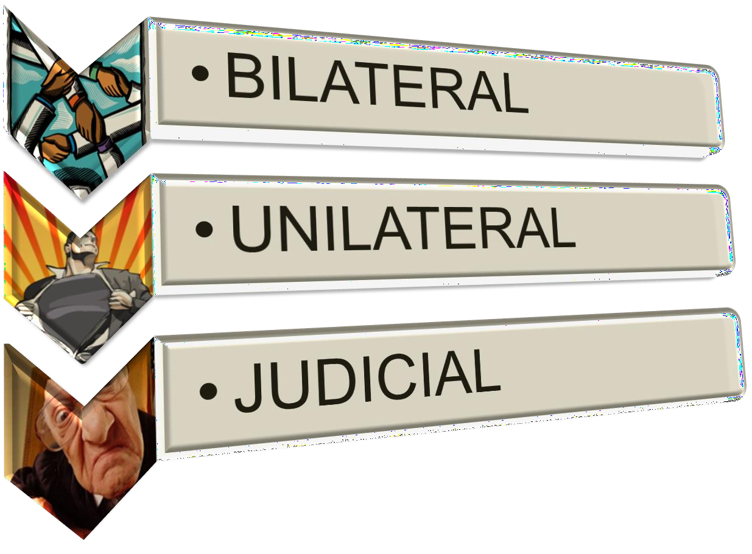
TIPOS DE LIQUIDACIÓN

Slide 57
LIQUIDACIÓN POR MUTUO ACUERDO DE LAS PARTES:
Liquidación del contrato que se efectúa de forma conjunta y por mutuo acuerdo de las partes. Debe llevarse a cabo en el término pactado dentro del contrato o pliego de condiciones de la respectiva convocatoria o, de no haberse pactado, dentro de los cuatro (4) meses siguientes a la expiración del término previsto para la ejecución del contrato o a la expedición del acto administrativo que ordene la terminación, o a la fecha del acuerdo que la disponga.

Slide 58
LIQUIDACIÓN UNILATERAL:
Liquidación del contrato que realiza de forma unilateral la entidad pública contratante, cuando pese a la convocatoria del contratista, no se pudo llevar a cabo la liquidación por mutuo acuerdo del contrato (por la no concurrencia del contratista o por el desacuerdo de las partes sobre el particular). Se
efectúa a través de la
expedición de un acto motivado,
administrativo debidamente
dentro del
término de dos meses, contados a partir del vencimiento del plazo para realizar la liquidación por mutuo acuerdo (artículo 11 de la Ley 1150 de 2007) o hasta el vencimiento del término de caducidad de la acción contractual.

Slide 59
LIQUIDACIÓN JUDICIAL:
Liquidación realizada por el Juez del contrato.

Slide 60
DEBERES FRENTE A LA LIQUIDACIÓN DEL CONTRATO
Remitir al ordenador del gasto, dentro de los dos (2) meses siguientes a la terminación del contrato, el proyecto de acta de liquidación bilateral, en el formato diseñado para tal fin, en los casos en que aplique, con los respectivos soportes del cumplimiento cabal del objeto del contrato, entre estos: el informe del supervisor/interventor que evidencie el cumplimiento total, el acta de recibo final y terminación, la cuenta de cobro o factura, los documentos, certificaciones, recibos, o constancias de encontrarse al día en los aportes al Sistema de Seguridad Social y parafiscales. Para este efecto, deberá documentarse la gestión adelantada ante el contratista para liquidar el contrato de manera bilateral.

Slide 61
DEBERES FRENTE A LA LIQUIDACIÓN DEL CONTRATO
Aquellas actas de liquidación que deban ser suscritas por el Director General de la Aerocivil serán remitidas a la Dirección Administrativa, para su revisión.
De no efectuarse la liquidación bilateral del contrato en los términos previstos en este, remitir a la Dirección Administrativa de la AEROCIVIL dentro de los quince (15) días hábiles siguientes, el proyecto de acta de liquidación unilateral, anexando, el balance financiero, técnico, legal y administrativo con el fin de e impulsar la liquidación unilateral el negocio jurídico. Para los contratos celebrados en el nivel territorial deberá remitirse al Director Regional.

Slide 62
PROCEDIMIENTO LIQUIDACIÓN DEL CONTRATO
El supervisor o interventor citará por correo certificado al contratista para que comparezca a las dependencias de la AEROCIVIL dentro de los cinco (5) días calendario siguientes al recibo de la comunicación, con el fin de suscribir el acta de liquidación del contrato. El oficio de citación se acompañará de una copia del proyecto del acta de liquidación, con el fin de que el contratista pueda revisar y analizar los datos consignados en ella.

Slide 63
PROCEDIMIENTO LIQUIDACIÓN DEL CONTRATO
En caso de que el contratista o uno de sus integrantes, si se trata de estructura plural, se encuentre en liquidación judicial, el supervisor o interventor, según corresponda, remitirá copia del proyecto de acta de liquidación al gerente liquidador designado por la Superintendencia respectiva, para su correspondiente revisión y posterior suscripción.
El Acta de Liquidación deberá ser suscrita por el contratista y por el ordenador del gasto correspondiente, de conformidad con los actos de delegación vigentes.
Suscrita por las partes el acta de liquidación, el supervisor o interventor, procederá a digitalizar la información y a registrarla en el sistema de gestión documental existente en la Aerocivil y publicarla en el SECOP II, según corresponda, dentro de los tres
(3) días hábiles siguientes a la suscripción. Cuando este documento se deba publicar en SECOP I, el registro correspondiente lo efectuará el responsable de la Dirección Administrativa, una vez recibido el documento, remitido por la Unidad Ejecutora.

Slide 64
PROCEDIMIENTO LIQUIDACIÓN DEL CONTRATO
Cuando para la liquidación del contrato, el contratista no presente el certificado de modificación de la garantía única constituida en los amparos post contractuales tales como los de estabilidad de la obra, calidad del servicio o calidad y correcto funcionamiento, salarios y prestaciones sociales, el supervisor o interventor deberá enviar al garante copia del acta de recibo definitivo del objeto pactado, o de posesión de la obra, con el fin de informarle el día a partir del cual empieza a contarse la vigencia de la garantía post- contractual y con esta comunicación se continuará el trámite liquidatario del contrato. De no obtenerse la modificación de la garantía única, para la activación de los amparos postcontractuales, se deberá exigir la reposición de la garantía al contratista, so pena del inicio de las actuaciones sancionatorias administrativas de ley.
Cuando el interventor o supervisor certifique que el contratista no dio cumplimiento a las obligaciones relacionadas con el pago de Seguridad Social Integral y Parafiscales, el ordenador del gasto compulsará copia del acta de liquidación a la Unidad de Gestión Pensional y Parafiscales adscrita al Ministerio de Hacienda y Crédito Público, con el fin de que se adelanten las acciones pertinentes por el presunto incumplimiento del contratista.
111

Slide 65
5. CIERRE DEL EXPEDIENTE

Slide 66
CIERRE DEL EXPEDIENTE
Artículo 2.2.1.1.2.4.3. Obligaciones posteriores a la liquidación. Vencidos los términos de las garantías de calidad, estabilidad y mantenimiento, o las condiciones de disposición final o recuperación ambiental de las obras o bienes, la Entidad Estatal debe dejar constancia del cierre del expediente del Proceso de Contratación.

Slide 67
CIERRE DEL EXPEDIENTE
Agencia Nacional de Contratación, Respuesta a consulta # 4201912000004390, de 14 de agosto de 2019. Sala de Consulta y Servicio Civil del Consejo de Estado, en concepto del 8 de marzo de 2017, radicado N.º 2298 y con ponencia del Consejero Edgar González, manifestó respecto del trámite del cierre del expediente del Proceso de Contratación que: “(…) procede cuando se ha efectuado la liquidación del contrato, a efectos de dejar las constancias sobre el vencimiento de las garantías y la condición de los bienes y obras desde la perspectiva ambiental, y también en los casos en los cuales no se haya efectuado dicha liquidación, a efectos de dejar constancia sobre el punto final de la actuación contractual”.

Slide 69
Artículo 6 Constitución Política
“Los particulares sólo son responsables ante las autoridades por infringir la Constitución y las leyes. Los servidores públicos lo son por
la misma causa
y
el ejercicio de sus
por omisión o
extralimitación en funciones.”

Slide 70
122

Slide 71
Artículo 3. Ley 610 de 2000. “(…) el conjunto de actividades económicas, jurídicas y tecnológicas, que realizan los servidores públicos y las personas de derecho privado que manejen o administren recursos o fondos públicos, tendientes a la adecuada y correcta adquisición, planeación, conservación, administración, custodia, explotación, enajenación, consumo, adjudicación, gasto, inversión y disposición de los bienes públicos, así como a la recaudación, manejo e inversión de sus rentas en orden a cumplir los fines esenciales del Estado, con sujeción a los principios de legalidad, eficiencia, economía, eficacia, equidad, imparcialidad, moralidad, transparencia, publicidad y valoración de los costos ambientales.”
122

Slide 72
122

Slide 73
El Código Penal señala la posible comisión de
delitos, relacionados contractual del Estado modificado por la Ley
con la actividad en el
Capítulo IV,
1474 de 2011, que
contempla las siguientes conductas punibles:
Violación del régimen legal o constitucional de inhabilidades e incompatibilidades.
Interés indebido en la celebración de contratos
Contrato sin cumplimiento de requisitos legales.
Acuerdos restrictivos de la competencia.
122

Slide 74
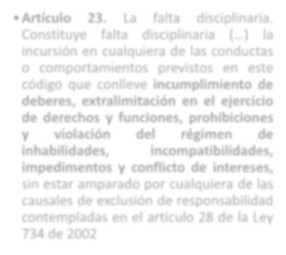
ARTÍCULO 26. La falta disciplinaria. Constituye falta disciplinaria y, por lo tanto, da lugar a la imposición de la sanción disciplinaria correspondiente la incursión en cualquiera de las conductas previstas en este código que conlleven incumplimiento de deberes, extralimitación en el ejercicio de derechos y funciones, prohibiciones y violación del régimen de inhabilidades, incompatibilidades, impedimentos y conflicto de intereses, sin estar amparado por cualquiera de las causales de exclusión de responsabilidad contempladas en esta ley.
FALTA DISCIPLINARIA
122

Slide 75
LEY 1952 DE 2019
Artículo 70. Sujetos disciplinables. El presente régimen se aplica a los particulares que ejerzan funciones públicas de manera permanente o transitoria; que administren recursos públicos; que cumplan labores de interventoría o supervisión en los contratos estatales y a los auxiliares de la justicia
Los auxiliares de la justicia serán disciplinables conforme a este Código, sin perjuicio del poder correctivo del juez ante cuyo despacho intervengan.
Se entiende que ejerce función pública aquel particular que, por disposición legal, acto administrativo, convenio o contrato, desarrolle o realice prerrogativas exclusivas de los órganos del Estado. No serán disciplinables aquellos particulares que presten servicios públicos, salvo que en ejercicio de dichas actividades desempeñen funciones públicas, evento en el cual resultarán destinatarios de las normas disciplinarias.
122

Slide 76
RESPONSABILIDAD
LEY 1952 DE 2019
Artículo 70. Sujetos disciplinables.
Administran recursos públicos aquellos particulares que recaudan, custodian, liquidan o disponen el uso de rentas parafiscales, de rentas que hacen parte del presupuesto de las entidades públicas o que estas últimas han destinado para su utilización con fines específicos.
Cuando se trate de personas jurídicas la responsabilidad disciplinaria será exigible tanto al representante legal como a los miembros de la Junta Directiva, según el caso.
122

Slide 77
LEY 80 DE 1993
Artículo 55.- De la Prescripción de las Acciones de Responsabilidad Contractual La acción civil derivada de las acciones y omisiones a que se refieren los artículos 50, 51, 52 y 53 de esta ley prescribirá en el término de veinte (20) años, contados a partir de la ocurrencia de los mismos. La acción disciplinaria prescribirá en diez (10) años. La acción penal prescribirá en veinte (20) años.
122

Slide 78
“La satisfacción radica en el esfuerzo, no en el logro. El esfuerzo total es una victoria completa” Mahatma Gandhi
¡Muchas Gracias!

